Slide 1
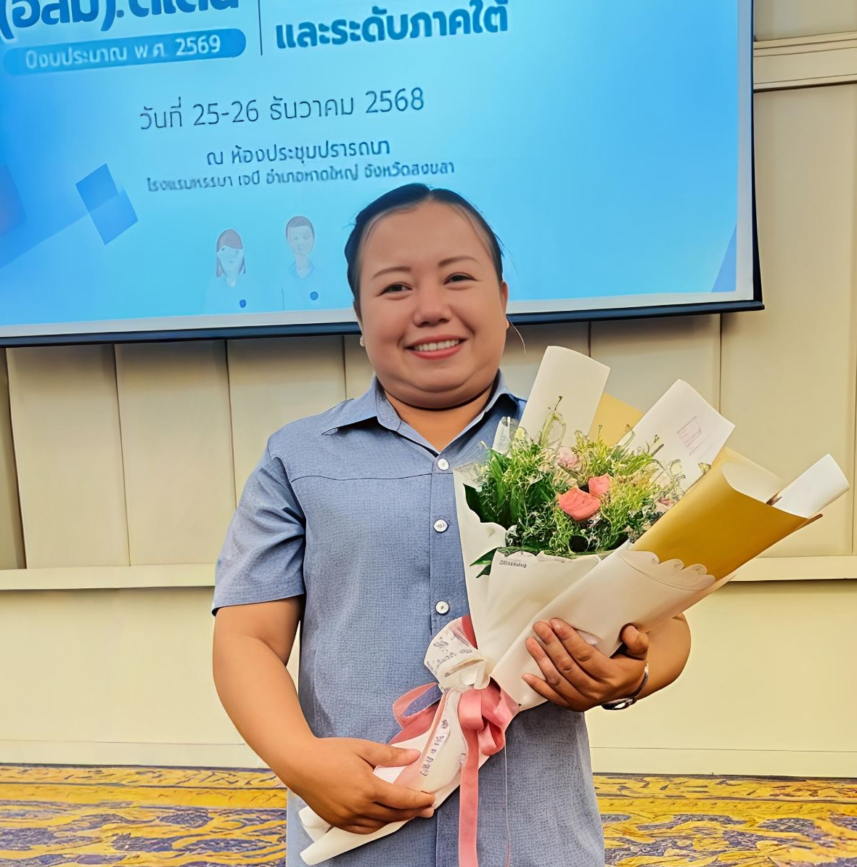

นวัตกรรม “FAST FOR
TELE HEALTH”
สาขาการบริการใน ศสมช.
และการสร้างหลักประกันสุขภาพ
ประจำปีพุทธศักราช 2569
(รูป อสม.)
อสม. สมจิต จุลพงศ์
อสม. ดีเด่นระดับเขต
จังหวัดชุมพร

Slide 2
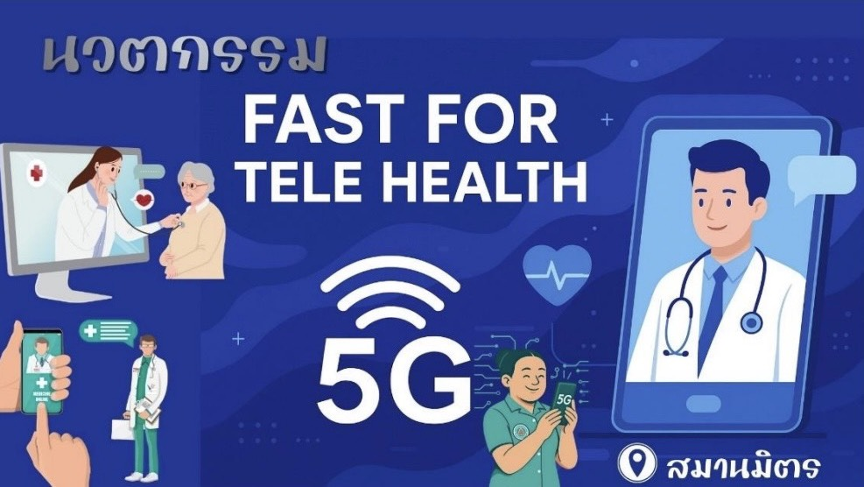
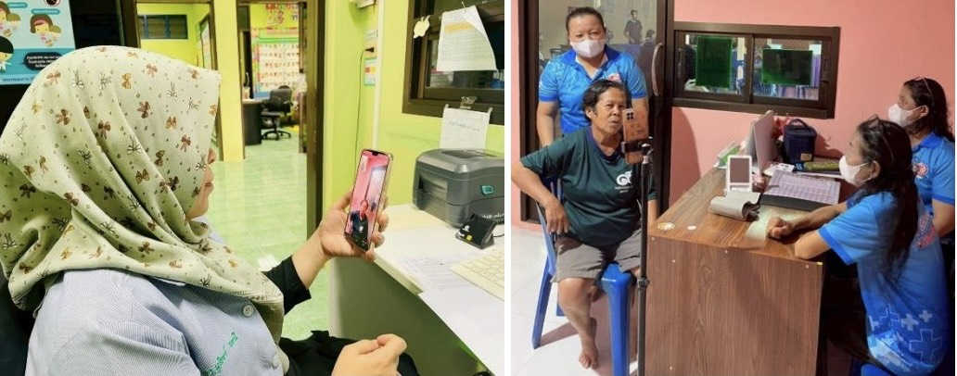
นวัตกรรม
สาขาการบริการใน ศสมช.
และการสร้างหลักประกันสุขภาพ
1
ชื่อนวัตกรรม
“FAST FOR TELE HEALTH”
2
ข้อมูลส่วนตัว
นางสมจิต จุลพงศ์
เกิดวันที่ 13 มีนาคม 2524 อายุ 44 ปี
ที่อยู่ปัจจุบัน บ้านเลขที่ 51 หมู่ที่ 12 ตำบลหงส์เจริญ อำเภอท่าแซะ จังหวัดชุมพร
แรงบันดาลในในการเป็น อสม. มีแม่เป็นต้นแบบของ อสม. เป็นสัญลักษณ์ของพลังจิตอาสา ที่เสียสละ ช่วยเหลือผู้อื่น เป็นต้นแบบที่ดีด้านสุขภาพ ดิฉันได้เล็งเห็นความสำคัญในการดูแลสุขภาพ ของตนเอง ครอบครัว และชุมชน จึงอยากเป็นส่วนหนึ่ง ในการขับเคลื่อนและพัฒนางานด้านสุขภาพของประชาชนให้ดียิ่งขึ้น โดยทำงานด้วยหัวใจ ไม่หวังสิ่งตอบแทน นับว่า เป็นการทำงานเพื่อสังคมโดยแท้จริง
นวัตกรรมสุขภาพภาคประชาชน ประจำปี 2569
3
ที่มาและความสำคัญของการสร้างนวัตกรรม
หลักการและเหตุผล
ศูนย์สาธารณสุขมูลฐานชุมชนหมู่ที่ 12 บ้านสมานมิตร ตั้งขึ้นเมื่อ ปี พ.ศ. 2546 และดำเนินการอย่าง
ต่อเนื่อง โดยได้รับงบประมาณสนับสนุนการดําเนินงานจากงบสาธารณสุขมูลฐานชุมชนจนในการพัฒนา
โครงสร้าง การจัดหาวัสดุที่จําเป็นในการให้บริการพื้นฐาน ได้แก่ ตู้ยา โต๊ะ เก้าอี้โดยรูปแบบของการให้บริการมีการปรับเปลี่ยนตามความเหมาะสมของบริบทชุมชน และมีการพัฒนาให้ทันสมัยตลอดเวลา จากการที่ชุมชนบ้านสมานมิตรมีการดําเนินงาน ศสมช. ในรูปแบบของเครือข่ายมีคณะกรรมการ มีมาตรการชุมชนที่ชัดเจน และดําเนินงานได้ประสบความสำเร็จเป็นรูปธรรม มีเครือข่ายสุขภาพประชาชนครอบคลุมทุกกลุ่มวัยและดูแลผู้สูงอายุพิการ และเพื่อให้การบริการดูแลสุขภาพเป็นไปด้วยความรวดเร็วจึงมีการจัดทำนวัตกรรม “FAST FOR TELE HEALTH” ขึ้น
วัตถุประสงค์
เพื่อเป็นช่องทางการสื่อสารใช้ในการปรึกษาปัญหาสุขภาพระหว่างผู้มารับบริการ และหมอ
ประจำครอบครัว คนที่ ๒ (จนท.รพ.สต.หงส์เจริญ)และหมอประจำครอบครัวคนที่ 1 (อสม.) ที่มี
ความรวดเร็วและทันสมัย

